Slide 1




Chủ đề 7:
ÔN TẬP HỌC KÌ I
Bài 33: ÔN TẬP phép cộng, phép trừ
Trong phạm vi 20, 100
Tiết 2: LUYỆN TẬP

Slide 2

Vận dụng bảng cộng, trừ vào
giải toán
Củng cố bảng cộng, trừ phạm vi 20
Yêu cầu cần đạt
Rèn kĩ năng tính toán

Slide 3

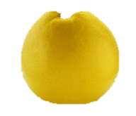
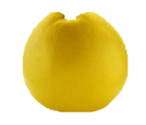
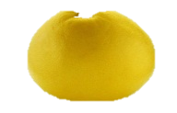

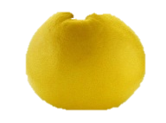
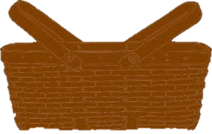
1
Mỗi sọt sẽ đựng những quả bưởi có ghi số là kết quả của phép tính ghi trên sọt đó?
13
11
15
13
12
12
11
12
13
15
15
13
Sọt | A | B | C | D
Số quả bưởi
3
2
3
4
?
?
?
D. 9 + 4
C. 7 + 5
B. 6 + 5
A. 8 + 7

Slide 4


2
> , < , =
=
=
a)
5 + 7 12
8 + 3 3 + 8
……
b)
……
12
11
11
6 + 7 12
>
……
<
6 + 5 6 + 6
……
13
11
12
<
4 + 7 12
……
11

Slide 5
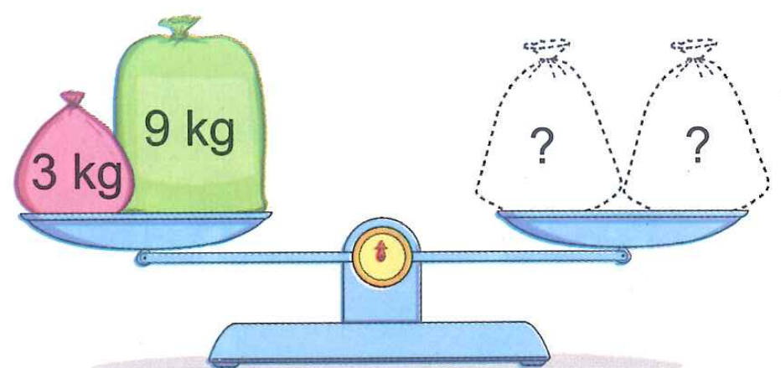
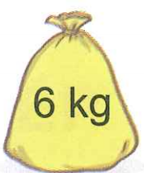
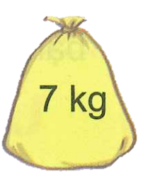
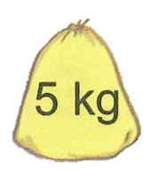
3
Lấy hai trong ba túi gạo nào đặt lên đĩa bên phải để cân thăng bằng?
12kg
12kg

Slide 6
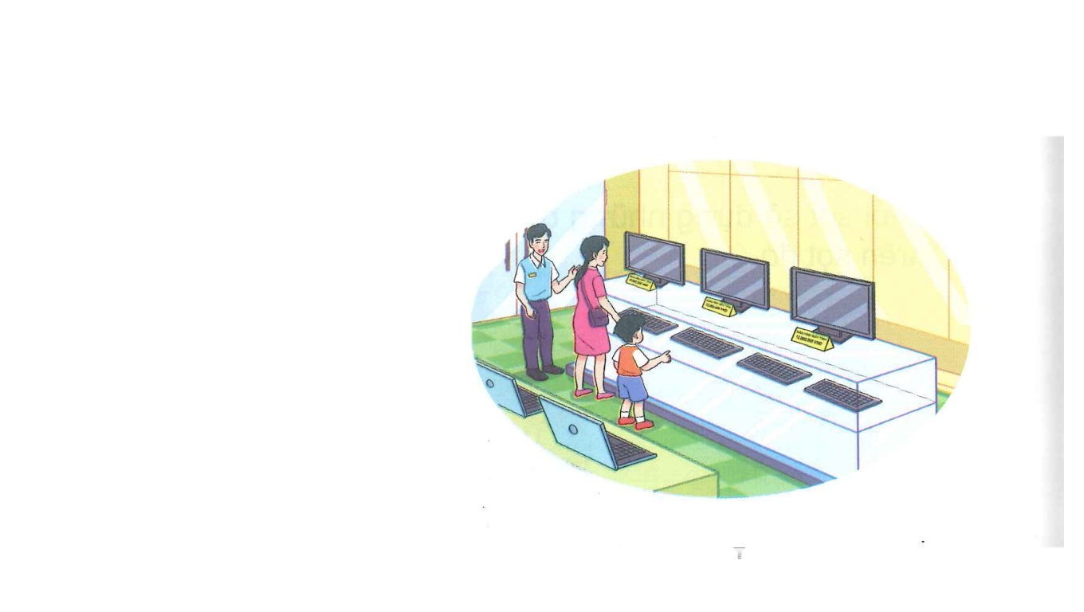
4
Một cửa hàng điện máy, buổi sáng bán được 11 máy tính, buổi chiều bán được ít hơn buổi sáng 3 máy tính. Hỏi buổi chiều cửa hàng bán được bao nhiêu máy tính?
Bài giải
Buổi chiều cửa hàng bán được số máy tính là:
11 – 3 = 8 (máy)
Đáp số: 8 máy tính

Slide 7



Củng cố
dặn dò
Ôn lại bảng cộng, trừ
đến 20.
Xem trước bài sau :
“Tiết 3 – Ôn lại bảng cộng trừ đến 100”.

Slide 8
Vận dụng bảng cộng, trừ vào
giải toán
Củng cố bảng cộng, trừ phạm vi 20
Yêu cầu cần đạt
Rèn kĩ năng tính toán

Slide 9
Tạm biệt và hẹn gặp lại
các con vào những tiết học sau!

